Slide 1
新《民办教育促进法》及职业教育
重大政策法规解读
中国民办教育协会高等教育专业委员会 常务副理事长
李维民
2017年12月22日

Slide 2
一
中国民办高等教育的发展前景
二
有关各级、同级、人民政府需要制定的政策
目录
有关各地、各级政府需完善、细化的政策
三
CONTENTS
应解决的重点、难点、亮点问题
四
五
分类管理，民办教育举办者必须关注的12个问题

Slide 3
六
陕西民办教育已出台的营非政策
七
陕西民办教育营非选择的现状（见附表1）
目录
八
我国职业教育概况及重大政策法规综述
CONTENTS
中国民办职业教育发展现状及陕西情况介绍
九
十
新形势下职业教育发展的建议

Slide 4
一、中国民办高等教育的发展前景

Slide 5
新中国67年国民教育规模结构变化（单位：万人 )
年 份 Year | 1949 | 1980 | 2000 | 2016
高校在校生 | 11.72 | 271.93 | 939.85 | 3699
高中在校生 | 43.88 | 1720.61 | 2447.1 | 3970
初中在校生 | 83.18 | 4854.31 | 6275.06 | 4329
小学在校生 | 3765.9 | 16273.1 | 13494.13 | 9913
幼儿园在园儿童 | -- | 1150.8 | 2244.18 | 4413
总计 | 3904.68 | 24270.75 | 25400.32 | 26324
占当年总人口比例 | 7.2% | 24.6% | 20.1% | 19%
全国总人口 | 54167 | 98662 | 126370 | 138271

Slide 6
总人口趋势图

Slide 7
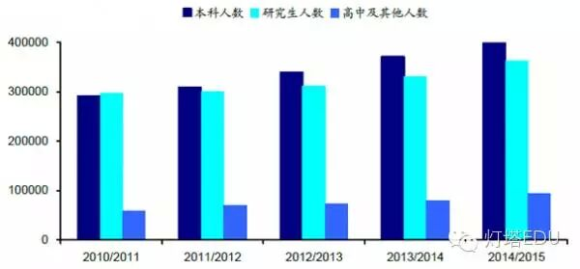
2010-2015学年留美国际学生各阶段人数分布（人）

Slide 8
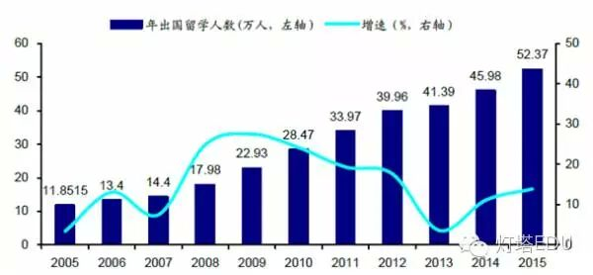
2005-2015年我国年出国留学人数及增速

Slide 9
2005-2015年我国年出国留学人数及增速

Slide 10
年 份 总 数 |  | 2016年： 宽口径在学人数（万人） | 预测2020年： 宽口径在学人数（万人）
 |  | 3699 | 4000
其 中 | 合计 | 3261.2 | 3750
 | 普通高校 | 2695.8 | 3250
 | 成人高校 | 584.3 | 500
在学研究生 |  | 198.11 | 250
毛入学率 |  | 42.7 | 50
 |  | 大众化 | 普及化

Slide 11
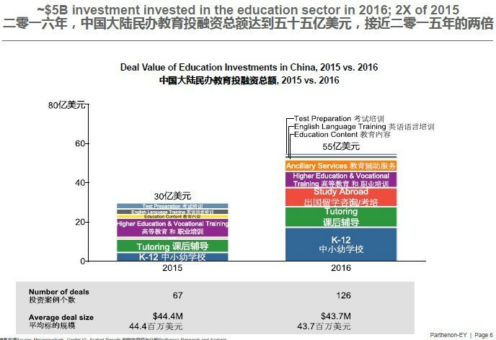

Slide 12
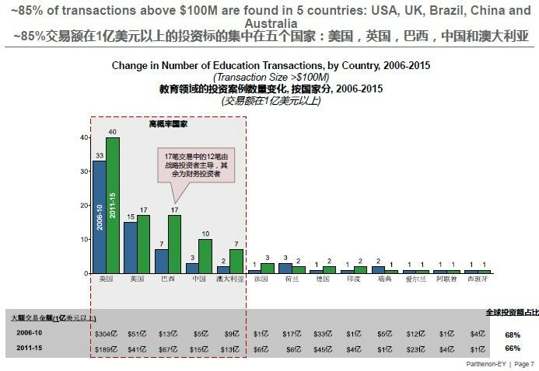

Slide 13
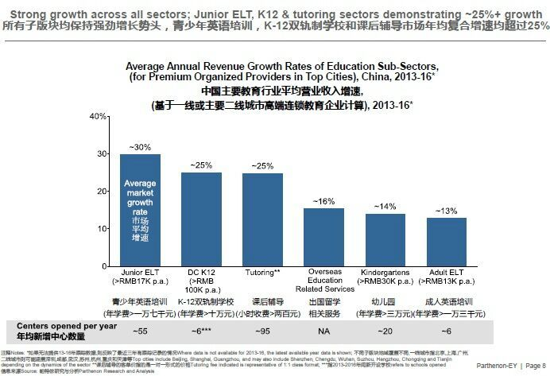

Slide 14
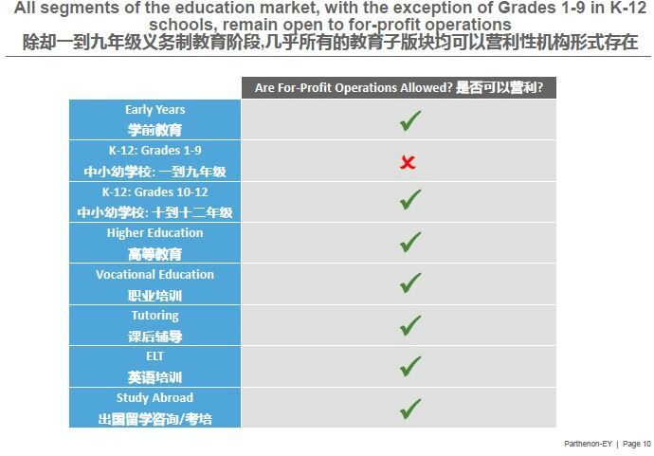

Slide 15
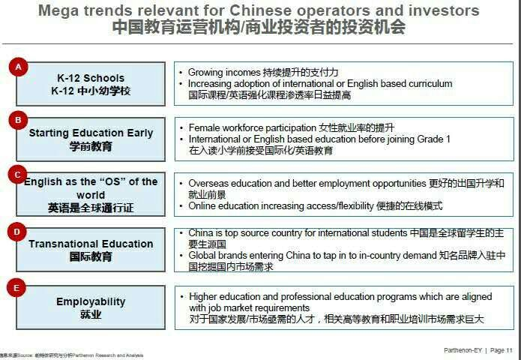

Slide 16
1991—2016年我国高等教育发展状况
资料来源：教育部发展规划司.教育部政府网站.

Slide 17
我国与部分国家高等教育发展水平比较
资料来源：1.OECD.OECD Education at a Glance OECD Indicators（2017）.
2.世界银行数据库. World Development Indicators ( http://data.worldbank.org/data-catalog/world-development-indicators) > Tables (http://wdi.worldbank.org/table) > 2.8

Slide 18
2014年我国政府和社会教育投入水平的国际比较
资料来源：1.国际数据.OECD Education at a Glance OECD Indicators（2017）.
2．中国数据.中国教育经费统计年鉴（2015）.

Slide 19
教育毛入学（园）率国际比较（单位：%）
国家/国家分组 2012年数据 | 学前教育 毛入园率 | 小学初中教 育毛入学率 | 高中阶段教 育毛入学率 | 高等教育 毛入学率
世界平均 | 53.7 | 110.0 | 61.7 | 32.1
高收入国家 | 86.3 | 100.0 | 98.5 | 75.1
经合组织成员国 | 82 | -- | 91.9 | 70.8
中高收入国家 | 69.2 | 103.9 | 75.9 | 33.9
中低收入国家 | 49.5 | 108.2 | 51.5 | 22.8
中国2012 | 64.5 | 104.0 | 85.0 | 30.0
中国2016 | 77.4 | ~104.0 | 87.5 | 42.7
预计2020年 | 85.0 | -- | 90.0 | 50

Slide 20
中国民办高等教育的社会贡献
1.促进了高教体制的改革与创新，形成了新格局
2.扩大了高等教育资源的增量和存量
3.缓解了人民群众日益增长的教育多样化需求
4.加快了高等教育大众化进程
5.培养了一大批社会急需的适用型人才

Slide 21
6.扩大了社会就业，为数以万计的人提供了就业和再就业岗位
7.拉动了社会内需，促进了社会经济发展
8.承担了社会责任，为学校利益方提供了服务
9.解除了家长的后顾之忧，为家庭和谐作出贡献
10.引进国际教育资源，提升了教育国际化水平

Slide 22
国家大政方针
党的十六大报告：鼓励社会力量办学
党的十七大报告：鼓励和规范社会力量兴办教育
党的十八大报告：鼓励引导社会力量兴办教育
党的十九大报告：支持和规范社会力量兴办教育

Slide 23
已出台的相关政策法规
1.全国人民代表大会常务委员会关于修改《中华人民共和国民办教育促进法》的决定
2.中华人民共和国民办教育促进法（2016年11月7日修改）
3.国务院关于鼓励社会力量兴办教育促进民办教育健康发展的若干意见

Slide 24
4.教育部等五部门关于印发《民办学校分类登记实施细则》的通知
5.教育部、人力资源社会保障部、工商总局关于印发《营利性民办学校监督管理实施细则》的通知
6.关于加强民办学校党的建设工作的意见（试行）

Slide 25
营利性民办学校和非营利性民办学校的主要区别
主要差异 | 非营利性民办学校‍ | 营利性民办学校
税收优惠 | 非营利性民办学校与公办学校享有同等待遇，按照税法规定进行免税资格认定后，免征非营利性收入的企业所得税。 | 享受国家规定的税收优惠政策，但该优惠政策目前尚无细则
用地政策 | 享受公办学校同等政策，按划拨等方式供应土地 | 按国家相应的政策供给土地。只有一个意向用地者的，可按协议方式供地
剩余财产分配 | 除给予出资者相应的补偿或者奖励外，继续用于其他非营利性学校办学 | 依照《公司法》的清算和股东分配剩余财产的规则处理

Slide 26
接上表
分类登记 | 根据情况，在民政部门、事业单位登记管理机关、省级人民政府相关部门以及省级人民政府确定的县级以上人民政府相关部门办理登记 | 工商行政管理部门办理登记
举办者是否可以取得办学收益 | 禁止，学校的办学结余全部用于办学。 | 允许，学校的办学结余依照《公司法》等有关法律、行政法规的规定处理。
是否可以从事义务教育 | 允许 | 禁止
收费办法/标准 | 收费办法由省、自治区、直辖市人民政府制定 | 收费标准由市场调节，学校自主决定
 | 办学免税、收费限制、结余归“公” | 办学纳税、收费放开、结余归己

Slide 27
二、有关各级、同级、人民政府需要制定的政策

Slide 28
新修订《民促法》中有关各级、同级、人民政府需要制定的政策共十四条，计18款。
如：第四十条 县级以上各级人民政府可以设立专项资金。

Slide 29
第三条 各级人民政府应当将民办教育事业纳入国民经济和社会发展规划。
第八条 县级以上地方各级人民政府教育行政部门主管本行政区域内的民办教育工作。
县级以上地方各级人民政府人力资源社会保障行政部门及其他有关部门在各自的职责范围内，分别负责有关的民办教育工作。

Slide 30
第十一条 设立民办学校应当符合当地教育发展的需求，具备教育法和其他有关法律、法规规定的条件。
民办学校的设置标准参照同级同类公办学校的设置标准执行。

Slide 31
第十二条 举办实施学历教育、学前教育、自学考试助学及其他文化教育的民办学校，由县级以上人民政府教育行政部门按照国家规定的权限审批；
举办实施以职业技能为主的职业资格培训、职业技能培训的民办学校，由县级以上人民政府人力资源社会保障行政部门按照国家规定的权限审批，并抄送同级教育行政部门备案。

Slide 32
第三十八条 非营利性民办学校收费的具体办法，由省、自治区、直辖市人民政府制定；营利性民办学校的收费标准，实行市场调节， 由学校自主决定。

Slide 33
第四十一条 教育行政部门及有关部门依法对民办学校实行督导，建立民办学校信息公示和信用档案制度，促进提高办学质量；
组织或者委托社会中介组织评估办学水平和教育质量，并将评估结果向社会公布。

Slide 34
第四十三条 民办学校侵犯受教育者的合法权益，受教育者及其亲属有权向教育行政部门和其他有关部门申诉，有关部门应当及时予以处理。
第四十五条 县级以上各级人民政府可以设立专项资金，用于资助民办学校的发展，奖励和表彰有突出贡献的集体和个人。

Slide 35
第四十六条 县级以上各级人民政府可以采取购买服务、助学贷款、奖助学金和出租、转让闲置的国有资产等措施对民办学校予以扶持；对非营利性民办学校还可以采取政府补贴、基金奖励、捐资激励等扶持措施。
第五十条 人民政府委托民办学校承担义务教育任务，应当按照委托协议拨付相应的教育经费。

Slide 36
第五十一条 新建、扩建非营利性民办学校，人民政府应当按照与公办学校同等原则，以划拨等方式给予用地优惠。 新建、扩建营利性民办学校，人民政府应当按照国家规定供给土地。

Slide 37
第六十二条 民办学校有下列行为之一的， 由县级以上人民政府教育行政部门、人力资源社会保障行政部门或者其他有关部门责令限期改正，并予以警告；有违法所得的， 退还所收费用后没收违法所得；情节严重的，责令停止招生、吊销办学许可证；构成犯罪的，依法追究刑事责任。

Slide 38
第六十三条 县级以上人民政府教育行政部门、人力资源社会保障行政部门或者其他有关部门有下列行为之一的，由上级机关责令其改正；情节严重的，对直接负责的主管人员和其他直接责任人员，依法给予处分；造成经济损失的，依法承担赔偿责任；构成犯罪的，依法追究刑事责任:

Slide 39
第六十四条 违反国家有关规定擅自举办民办学校的，由所在地县级以上地方人民政府教育行政部门或者人力资源社会保障行政部门会同同级公安、民政或者工商行政管理等有关部门责令停止办学、退还所收费用，并对举办者处违法所得一倍以上五倍以下罚款；构成违反治安管理行为的，由公安机关依法给予治安管理处罚；构成犯罪的，依法追究刑事责任。

Slide 40
三、有关各地、各级政府需完善、细化的政策

Slide 41
《若干意见》（30条）中有关各地、各级政府需完善、细化的政策共十三条，计17款,如:

Slide 42
（三）切实加强民办学校党的建设。
完善民办学校党组织设置，理顺民办学校党组织隶属关系，健全各级党组织工作保障机制，选好配强民办学校党组织负责人。
各地要把民办学校党组织建设、党对民办学校的领导作为民办学校年度检查的重要内容。

Slide 43
（六）建立差别化政策体系。
各级人民政府要完善制度政策，在政府补贴、政府购买服务、基金奖励、捐资激励、土地划拨、税费减免等方面对非营利性民办学校给予扶持。各级人民政府可根据经济社会发展需要和公共服务需求，通过政府购买服务及税收优惠等方式对营利性民办学校给予支持。

Slide 44
（七）放宽办学准入条件。
各地要重新梳理民办学校准入条件和程序，进一步简政放权，吸引更多的社会资源进入教育领域。
（十）健全学校退出机制。
各地要结合实际，健全民办学校退出机制，依法保护受教育者的合法权益。

Slide 45
（十一）加大财政投入力度。
各级人民政府可按照《中华人民共和国预算法》、《中华人民共和国教育法》、《中华人民共和国民办教育促进法》等法律法规和制度要求，因地制宜，调整优化教育支出结构，加大对民办教育的扶持力度。财政扶持民办教育发展的资金要纳入预算，并向社会公开，接受审计和社会监督，提高资金使用效益。

Slide 46
（十二）创新财政扶持方式。
地方各级人民政府应建立健全政府补贴制度，明确补贴的项目、对象、标准、用途。完善政府购买服务的标准和程序，建立绩效评价制度，制定向民办学校购买就读学位、课程教材、科研成果、职业培训、政策咨询等教育服务的具体政策措施。地方各级人民政府可按照国家关于基金会管理的规定设立民办教育发展基金，支持成立相应的基金会，组织开展各类有利于民办教育事业发展的活动。

Slide 47
（十三）落实同等资助政策。
各级人民政府应建立健全民办学校助学贷款业务扶持制度，提高民办学校家庭经济困难学生获得资助的比例。
（十七）保障依法自主办学。
各地不得对民办学校跨区域招生设置障碍。

Slide 48
（二十）健全资产管理和财务会计制度。
各地要探索制定符合民办学校特点的财务管理办法，完善民办学校年度财务、决算报告和预算报告报备制度。
（二十四）加强教师队伍建设。
各级人民政府和民办学校要把教师队伍建设作为提高教育教学质量的重要任务。各地要将民办学校教师队伍建设纳入教师队伍建设整体规划。

Slide 49
（二十六）强化部门协调机制。
各级人民政府要将发展民办教育纳入经济社会发展和教育事业整体规划，加强制度建设、标准制定、政策实施、统筹协调等工作，积极推进民办教育改革发展。
要将鼓励支持社会力量兴办教育作为考核各级人民政府改进公共服务方式的重要内容。

Slide 50
（二十七）改进政府管理方式。
各级人民政府和行政管理部门要积极转变职能，减少事前审批，加强事中事后监管，提高政府管理服务水平。
（三十）切实加强宣传引导。
深入推进民办教育综合改革，鼓励地方和学校先行先试，总结推广试点地区和学校的成功做法和先进经验。

Slide 51
地方各级人民政府要根据本意见，因地制宜，积极探索，稳步推进，抓紧制定出台符合地方实际的实施意见和配套措施。

Slide 52
四、应解决的重点、难点、亮点问题

Slide 53
地方政府制定的《实施意见》及配套措施应解决的重点、难点、亮点问题。如：

Slide 54
(一)、党建问题
在民办教育分类管理的新形势下，民办教育党建工作存在哪些问题？如何加强党对民办教育的领导，进一步做好民办教育的党建工作？

Slide 55
(二)、扶持与奖励政策
1.非营利性民办教育在哪些方面应享受与公办教育同等的政策扶持？
2.我省对非营利性民办教育和营利性民办教育在财政、税收优惠、用地等方面实施哪些优惠政策？

Slide 56
3.省级财政已设立民办高等教育发展专项资金，如何推动各地市财政设立民办教育专项资金？
4.地方各级人民政府如何扶持成立基金会，组织开展有利于民办教育事业发展的活动？

Slide 57
(三)、教师队伍保障问题
1.地方政府应如何保障非营利性民办教育教师享受与公办教育同等权益？
2.地方政府和民办教育应如何解决民办教育教师因归属感缺失导致的流失现象频繁发生？

Slide 58
3.地方政府在鼓励吸引各类高层次人才到民办教育任教方面应当制定哪些措施？
4.各级人民政府和民办教育应当采取哪些措施,才能完成把教师队伍建设作为提高教育教学质量的重要任务？

Slide 59
( 四)、教职工社会保障问题
1.要完善民办教育教职工社会保障机制，可否规定教育、个人、政府三者合理分担费用?
2.民办教育如何为教职工办理补充养老保险？地方政府可以为教育提供哪些扶持措施？

Slide 60
( 五)、学生权益问题
1.对于选择非营利性的民办教育，能否享受地方政府的生均经费拨款？具体比例多少合适？
2.民办教育家庭经济困难学生获得资助的途径、项目、额度如何确定？

Slide 61
(六)、税收政策
对营利性民办教育应当征收哪些税种？税率如何确定？都有哪些税收优惠？

Slide 62
(七)、筹资体系问题
如何拓宽民办教育筹措资金的渠道，建立政府、社会、教育三方发展基金筹措体系？地方政府对民办教育需要制定哪些优惠政策吸引社会资金进入民办教育？

Slide 63
(八)、终止问题
非营利性民办教育办学终止时,对举办者如何进行补偿或者奖励?

Slide 64
( 九)、过度性政策的衔接问题
1.对仍然保持非营利性办学的民办教育，如何依法修改章程?
2.现有的民办教育若选择登记为营利性民办教育,如何进行财务清算?谁来实施?如何明确土地、校舍、办学积累等财产的权属并交纳相关税费，继续办学？

Slide 65
3.选择为营利性民办教育的，之前所获得的民办高等教育发展专项资金、土地、税收优惠等形成的资产如何处置？
4.地方政府如何协调营利性、非营利性两类民办教育的均衡发展？

Slide 66
(十)、非营利教育也需要先期进行清算，以确保自己的合法权益。
(十一)、学校章程的修改十分重要，内容可以包括董事长的参与程度，剩余财产的处理，出资额的继承。

Slide 67
五、分类管理，民办教育举办者必须关注的12个问题

Slide 68
一问：实施分类管理后，举办者如何保证自己的权益？
对现有的民办学校举办者的权益做了三方面的安排：
首先，给了举办者自由选择的权利。修法以后，可以自主选择营利性或非营利性的民办学校。
第二，保证了举办者出资的权益。确认了选择非营利性民办学校的，终止时，民办学校的财产依法清偿后有剩余者，给予出资者相应的补偿和奖励。
第三，明确了举办者的决策权。由举办者、校长、党组织负责人、教职工代表等共同组成学校的董事会或理事会，举办者依据法律和学校的章程，可以参与办学和管理。

Slide 69
二问：如何规范营利性民办学校的财务及资产管理？
《监管细则》对营利性民办学校的财务及资产管理主要规定如下：一要依法执行财务会计制度，独立设置财务管理机构，统一学校财务核算。二要建立健全财务内部控制制度，按实际发生数列支。三要营利性民办学校按学期或者学年收费，收费项目及标准应当公示。四要实行财务专户管理制度，学校收入由学校财务部门统一核算、统一管理，保障学校教育教学和建设发展需要。党建、思想政治和群团组织等工作经费纳入学校经费预算。五要落实学校法人财产权，办学结余的分配应当在年度财务结算后进行。六要建立健全风险防范、安全管理制度和应急预警处理机制。

Slide 70
三问：在营非选择时，举办者要厘清哪些错误认识？
第一，选择非营利性学校，就等同于公办学校，政府全部包管，不会轻易倒闭
第二，选择非营利性学校，就是普惠性学校，学费较低
第三，选择非营利性学校，举办者与学校就没有关系
第四，选择营利性学校，就类似举办企业，举办者可以随意支配学校的资金和资产
第五，选择营利性性质，民办学校举办者可以因为出资份额直接掌控学校

Slide 71
四问：当前，举办者需要向省市级政府呼吁争取哪些政策？
一要抓紧制定出台符合地方实际的《若干意见》实施意见及配套措施，制定时应不折不扣落实新法精神和《若干意见》基本要义，既要强调规范，更要重视促进。
二要及早研究制定非营利性民办学校收费管理办法。
三要研制出台民办学校变更登记类型的具体办法。
四要研究制定现有民办学校终止清算剩余财产的补偿及奖励办法。

Slide 72
五问：为什么无论登记为营利性或非营利性都必须清产核资？
选择营利性的民办学校，因涉及补交税费问题，需要进行清产核资，这个比较容易理解。
选择非营利性的民办学校有进行清产核资的必要吗？或许有人说，选择非营利性的民办学校不用清产核资，直接修改章程继续办学就行了。但是，国务院发的文件上清清楚楚地写着，非营利性民办学校终止时要给予举办者补偿和奖励。
如果一所学校选择为非营利民办学校，但是选择时没有进行清产核资，将来补偿和奖励拿什么做依据呢？
实施清产核资时设定一个截至时点即可，并不是非得“中止”或“终止”后才能进行清产核资；同时财产理清后也不是立即就处分；这些不要误解。

Slide 73
六问：为什么自然人办学要变更为企业办学？
要从保护举办者、民办学校、民办学校教师及受教育者的利益出发，尽快划清举办者财产和学校法人财产权属，改善民办学校的治理结构。自然人在股份制教育投资公司中股权利益是可以继承、转让的。一句话，民办学校无论将来选非营利还是营利，变更治理结构都是当务之急，留给大家的时间不多了。

Slide 74
七问：非营利性民办学校举办者的获利诉求如何实现呢？
一、依据新法，在民办学校终止时获取补偿或者奖励。
二、担任学校领导干部，通过工作直接获取劳动报酬和奖励。
三、借鉴互联网商业思维，通过为学校提供服务获取合法收益。
四、多元发展，通过学校良好影响带动其他产业发展。
五、通过VIE和ABS等模式，在资本市场上获取经济利益。
需要说明的是，非营利性民办学校举办者要想实现获利诉求，无论是采取什么样的模式，都必须要严格遵守三个重要前提：1.在现实的法律规范下，合情合理地获取；2.民办学校自身得到良好发展，有实现利益诉求的可能性；3.不得损害学校利益或为学校发展带来潜在风险。

Slide 75
八问：如何正确理解新法的精神要点？
教育部发展规划司王大泉副司长认为，新法精神可以从“改革、促进、规范、稳定、创新”5个核心词来理解。改革是指以实施非营利性和营利性民办学校分类管理改革为核心，分类管理改革的核心目的是使非营利性民办学校和营利性民办学校都获得稳定发展的制度保障。

Slide 76
九问：本次修法的亮点是什么？
一是进一步加强民办学校党的建设。
二是确立分类管理的法律依据。
三是进一步保障举办者权益。
四是进一步完善师生权益保障机制。
五是进一步完善国家扶持政策。
六是进一步健全民办学校治理机制。
七是保障实现平稳过渡。

Slide 77
十问：民办学校章程的修订需要注意什么？
章程中要明确理事、董事以及理事长、董事长的产生办法，需要在章程中明确；明确理事会、董事会的人员构成。章程应当规定适当的教职工代表数量；明确理事、董事的任期。明确理事会、董事会的议事规则，即理事会、董事会讨论民办学校具体事项的议事方式和表决程序。
《民办教育促进法》第二十条规定学校理事会或者董事会由举办者或者其代表、校长、教职工代表等人员组成。其中三分之一以上的理事或者董事应当具有五年以上教育教学经验。学校理事会或者董事会由五人以上组成，设理事长或者董事长一人。理事长、理事或者董事长、董事名单报审批机关备案。

Slide 78
第二十一条规定：学校理事会或者董事会行使下列职权：(一)聘任和解聘校长;(二)修改学校章程和制定学校的规章制度；(三)制定发展规划，批准年度工作计划；(四)筹集办学经费，审核预算、决算；(五)决定教职工的编制定额和工资标准；(六)决定学校的分立、合并、终止；(七)决定其他重大事项。其他形式决策机构的职权参照本条规定执行。
需要注意的是，学校章程中应尽量避免出现“应该”“不得”“禁止”“不准”“不许”等词语。

Slide 79
十一问：关于民办学校董事会制度建设，民办学校需要如何发声？
我们认为，民办高校要保持科学发展，就必须坚持两个基本原则，一是在对外部环境而言，必须把自己置身于社会大系统之中，找准自己的位置，发挥自己的功能，在服务社会大系统的过程中找到自己生存发展的依据；二是对内部环境而言，必须根据社会大系统的需要，建设自己的内部组织文化，将各个成员的个人才能组织起来，形成一个有机整体以有效地承担自身在社会大系统中的功能。

Slide 80
十二问：为什么要关注PPP办学模式？
国务院发布《关于鼓励社会力量兴办教育促进民办教育健康发展的若干意见》，(以下简称意见)。意见特别提到，要探索多元主体合作办学。推广政府和社会资本合作(PPP)模式,鼓励社会资本参与教育基础设施建设和运营管理、提供专业化服务。积极鼓励公办学校与民办学校相互购买管理服务、教学资源、科研成果。探索举办混合所有制职业院校，允许以资本、知识、技术、管理等要素参与办学并享有相应权利。鼓励营利性民办学校建立股权激励机制。

Slide 81
六、陕西民办教育已出台的营非政策

Slide 82
(一)、※陕西省人民政府关于进一步支持和规范民办高等教育发展的意见（陕政发【2011】78号）2011年12月30日发布
※第五条：实施分类管理。民办教育分为非营利性和营利性两类，由举办者自愿申报，省级有关部门审核确定。要保障各类民办学校的合法权益，严格规范办学行为。

Slide 83
※大力支持发展非营利性学校，积极引导发展营利性学校，逐步形成完善的非营利性与营利性民办高等教育分类管理体制。
※这是全国少有的省级关于允许营利性、非营利性办学共存的地方政策。

Slide 84
(二)、※陕西省民办高等学校（教育机构）分类登记管理实施办（陕西省教育厅、陕西省民政厅、陕西省工商行政管理局于2013年7月16日联合发文陕民教[2013]13号）。
※第三条：民办高等学校（教育机构）按照非营利性、营利性进行分类登记，由举办者自愿申报，省级有关部门审核确定。

Slide 85
※省教育行政部门是非营利性民办高等学校（教育机构）的登记管理机关，省工商行政管理部门及各设区市工商行政管理部门是营利性民办高等学校（教育机构）的登记机关。省教育行政部门是非营利性和营利性民办高等学校（教育机构）的业务主管部门。
※并且明确了登记机关、登记事项、登记条件、登记材料、登记变更、注销等做出规定。

Slide 86
这是全国少有的省级行政部门制定的营利性、非营利性分类管理的地方政策。
对全国具有借鉴意义。
对社会具有指导意义。
这也是陕西民办教育可持续发展、超前发展的主要动因。

Slide 87
七、陕西民办教育营非选择的现状（见附表1）

Slide 88
表1 陕西民办教育营非意愿调查
序号 | 校名 | 营利性 | 非营利性
01 | 西安培华学院 |  | ●
02 | 西京学院 |  | ●
03 | 西安欧亚学院 |  | ●
04 | 西安外事学院 |  | ●
05 | 西安翻译学院 |  | ●
06 | 西安思源学院 |  | ●
07 | 陕西国际商贸学院 |  | ●
08 | 陕西服装工程学院 |  | ●
09 | 西安交通工程学院 |  | ●

Slide 89
接上表
序号 | 校名 | 营利性 | 非营利性
10 | 西安交通大学城市学院 | ●
11 | 西北大学现代学院 |  | ●
12 | 西安建筑科技大学华清学院 | ●
13 | 西安财经学院行知学院 | ●
14 | 陕西科技大学镐京学院 | ●
15 | 西安工业大学北方信息工程学院 | ●
16 | 延安大学西安创新学院 |  | ●
17 | 西安电子科技大学长安学院 | ●
18 | 西北工业大学明德学院 |  | ●
独立学院选择营利性是指要求取得合理回报的学校

Slide 90
接上表
序号 | 校名 | 营利性 | 非营利性
19 | 长安大学兴华学院
20 | 西安理工大学高科学院 |  | ●
21 | 西安科技大学高新学院 |  | ●
22 | 西安医学高等专科学院 |  | ●
23 | 西安高新科技职业学院 |  | ●
24 | 西安城市建设职业学院 |  | ●
25 | 陕西电子信息职业技术学院 |  | ●
26 | 西安汽车科技职业学院 |  | ●
27 | 西安海棠职业学院 |  | ●

Slide 91
接上表
序号 | 校名 | 营利性 | 非营利性
28 | 陕西旅游烹饪职业学院 |  | ●
29 | 陕西电子科技职业学院 |  | ●
30 | 西安东方亚太职业技术学院 |  | ●

Slide 92
本科院校全部由校董事会（理事会）出具证明、进行非营利性办学登记。
独立院校大部分申请要求回报即走营利性，这可能是向公办教育支付20%的需要，或是举办者要求利益的需要，如果公办教育不再拿回20%，是否还会继续办？如果拿，又是什么性质？在与分类管理中，独立学院将出现重大调整。
高职院校 全部由校董事会（理事会）出具证明手续，表明按非营利性办学进行登记。

Slide 93
陕西民办教育选择非的成因分析
历史原因
选
非
一是陕西民办教育从1984年起步一直坚持非营利性的办学定位
并作为一个响亮口号经常出现在宣传广告上早期的举办者投资少、规模小、甚至没有投资。

Slide 94
政府原因（坚持国家资金扶持）
选
非
二是政策支持享受了更多的专项资金，只能选择非营利性
※从2012年起国家开始出台政策，划拨3亿元作为专项资金扶持民办教育的发展，但前提是必须申报为非营利性学校，全省民办教育每年划拨3亿元，五年来国家共投入15亿元，作用不可小觑。
※由于政府的支持，只能放弃营利性办学的念想。

Slide 95
三是探索营利性学校发展前景的需要
※作为一个省，在国家政策指导下，需要进行营利性探索。
※客观上会引起和推动少数老牌民办教育走营利性办学道路。
特别是今年9月1日以后申办或改制、或升格、或更名、或变更办学主体的教育，新的举办者会考虑走营利性办学。

Slide 96
四是家庭成员继承的办学权需要
陕西民办教育中时间具有世袭意向的，约占一半左右，其中具有可行性，并保证后继发展取得成功的又约占一半左右，这些教育，从长远出发，有可能转变为营利性教育，以实现子女继承的目标。

Slide 97
五是国家政策、省上政策提供了法律保障
※这是问题的核心。
※走营利性办学之路，从客观上讲，困难会大一些，但麻烦会少一些。
※利弊都有。

Slide 98
六是未来民办教育的发展，新的参与者可能会有营的要求
※随着时间的推移，营利性理念的深入，营利性教育取得成功的案例，都会影响已走非营利办学的人和新的举办者走这条道路。

Slide 99
八、我国职业教育概况及重大政策法规综述

Slide 100
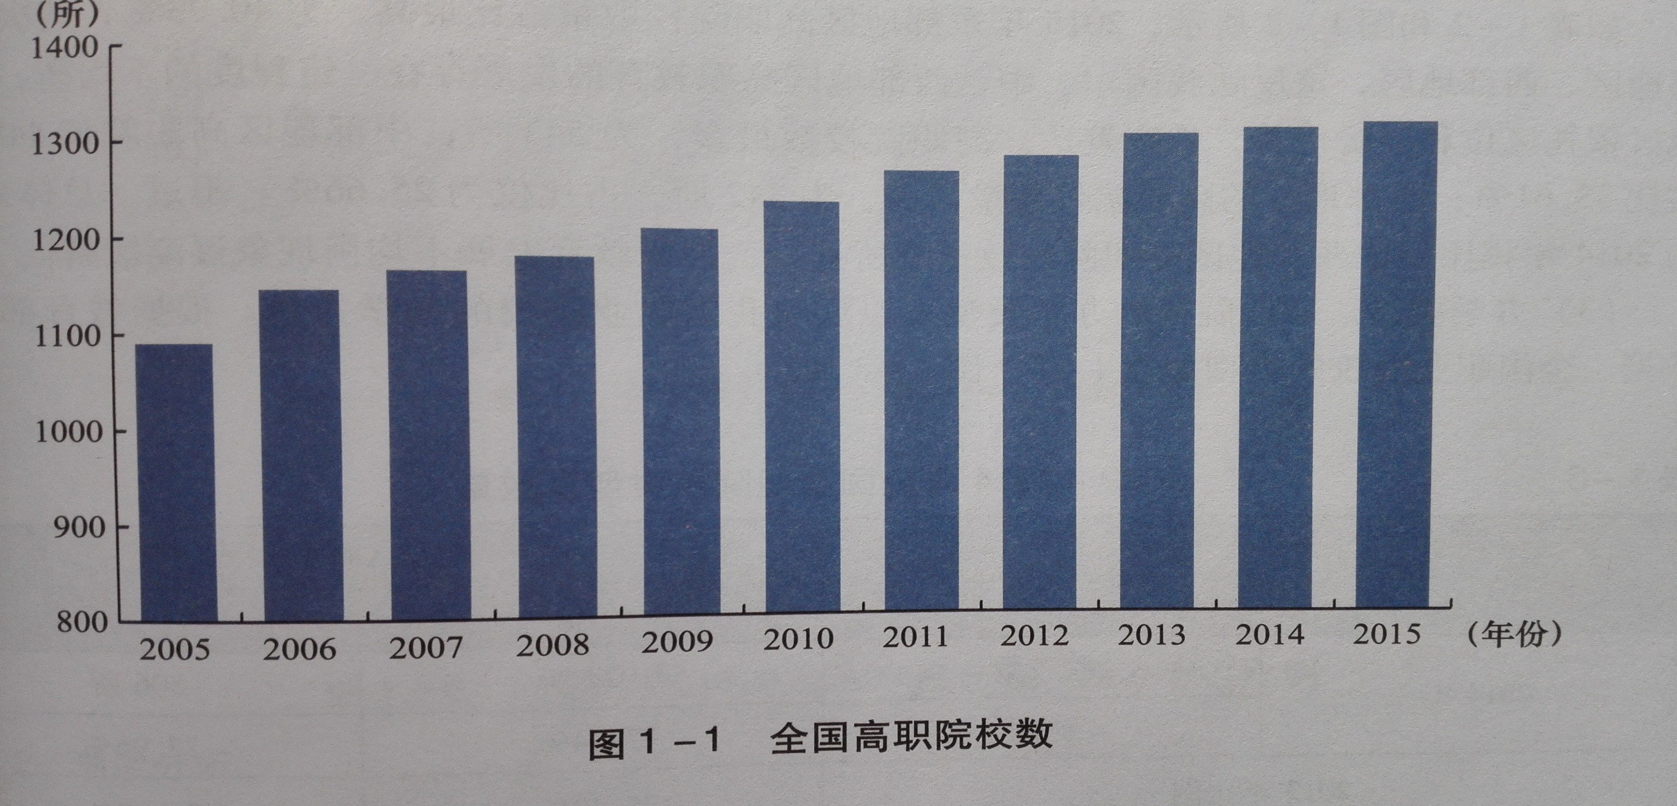
2015年，全国高职院校数

Slide 101
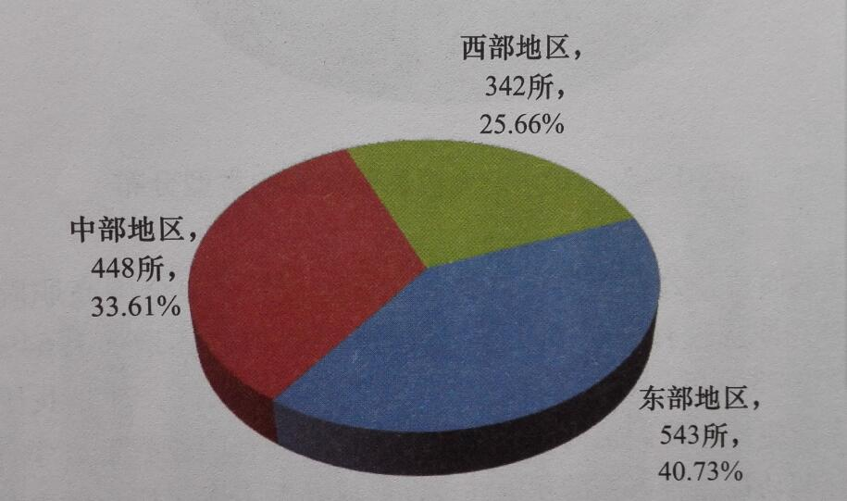
我国高职院校分布情况

Slide 102
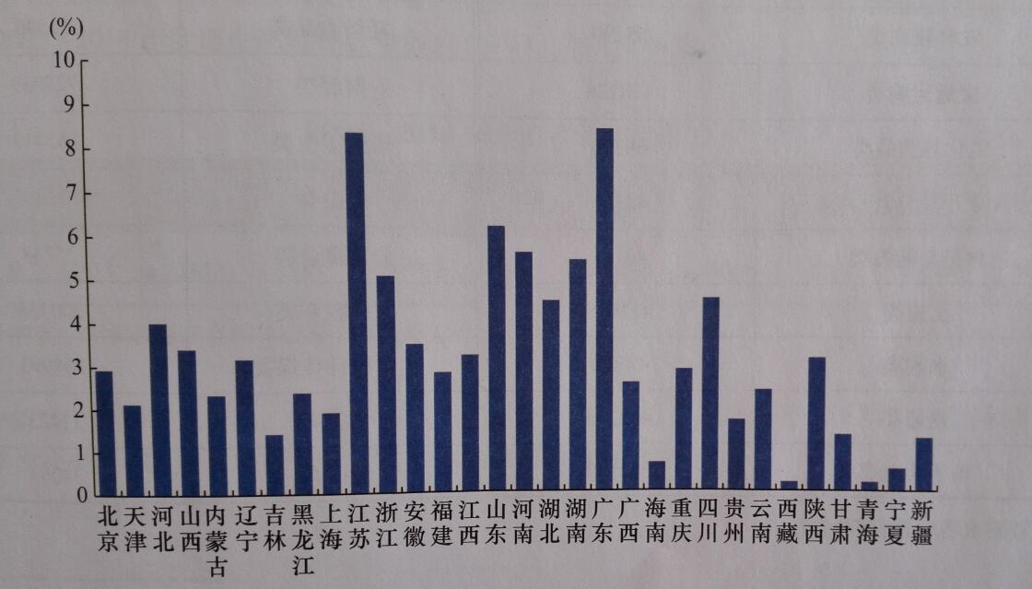
2013年各省（市、自治区）高职教育经费比例

Slide 103
2015年，我国职业教育改革发展进入新的黄金期。3月，全国人大常委会启动职业教育执法检查。随后国务院决定自2015年起，每年5月的第二周为“职业教育活动周”，这是我国加快发展现代职业教育的又一重大举措。下半年，教育部又相继出台了一系列围绕职业教育发展的文件，涵盖集团化办学、完善产教融合、创新人才培养模式等诸多内容，推动职业教育进入全面深化改革阶段。

Slide 104
2015年国家出台的部分职业教育相关文件
发布时间 | 文件名 | 发布机构
2015年3月27日 | 职业教育与继续教育2015年工作要点 | 教育部职业教育与成人教育司
2015年3月27日 | 关于公布2015年职业教育与产业对话活动 计划的通知 | 教育部职业教育与成人教育司
2015年4月29日 | 关于做好首届职业教育活动周相关工作的通知 | 教育部、人力资源和社会保障部
2015年5月4日 | 关于深化高等学校创新创业教育改革的 实施意见 | 国务院办公厅
2015年6月2日 | 关于加强雨露计划 支持农村贫困家庭新成长 劳动力接受职业教育的意见 | 国务院扶贫办、教育部、人力资源和社会保障部
2015年6月18日 | 关于推进职业院校服务经济转型升级 面向行业企业开展职工继续教育的意见 | 教育部、人力资源和社会保障部

Slide 105
2015年国家出台的部分职业教育相关文件
发布时间 | 文件名 | 发布机构
2015年6月29日 | 全国人民代表大会常务委员会执法检查组关于检查《中华人民共和国职业教育法》实施情况报告 | 第十二届全国人民代表大会常务委员会第十五次会议
2015年6月30日 | 教育部关于深化推进职业教育集团化办学的意见 | 教育部
2015年7月27日 | 教育部关于深化职业教育教学改革 全面提高人才培育质量的若干意见 | 教育部
2015年8月26日 | 职业院校管理水平提升行动（2015-2018） | 教育部
2015年10月19日 | 高等职业教育创新发展行动计划（2015-2018） | 教育部
2015年10月26日 | 教育部关于印发《普通高等学校高等职业教育（专科）专业设置管理办法》、《普通高等学校高等职业教育（专科）专业目录（2015年）》的通知 | 教育部

Slide 106
这些政策的主要呈现一下几大特点
（一）深化改革创新发展
（二）增强职教服务能力
（三）提升院校治理水平
（四）提高人才培养质量

Slide 107
地方性政策法规突出的特点：
（一）加快发展现代职业教育
（二）深化职业教育校企合作
（三）加强规范职业院校管理

Slide 108
九、中国民办职业教育发展现状及陕西情况介绍

Slide 109
（一)中国民办高职教育发展现状
1.从规模上看，民办高职是我国高职教育的重要组成部分
2.民办高职学校数量分布地区差异明显，经济发达地区比例较高
3.民办高职专业属财经大类的专业数量最多
4.多数省份民办高职学生以省内生源为主

Slide 110
5.民办高职院校师资力量有所提升，双师型素质教师队伍规模稳定
6.民办高职院校毕业生就业率呈平稳态势，超过半数留在当地就业，就业单位主要是中小微企业，雇主对毕业生的就业满意度好
7.民办高职院校毕业生月收入低于全国高职院校毕业生平均月收入

Slide 111
(二)中国民办高职教育存在的问题
1.办学经费以学费收入为主，来源单一且短缺，政府公共财政的资助几近空白
2.生源质量出现下滑态势
3.专业设置不科学，人才培养体系仍不完善
4.教学必需的实习和实训基地严重缺乏
5.师资来源单一且质量提升不高

Slide 112
（三）陕西职业教育突破发展。
建设中职国家示范校、省级示范校57所，建成区域性、行业性特色鲜明的职教集团25个。积极推进产教融合、工学结合、校企合作育人模式，拓展“订单式培养”“现代学徒制”范围，推动国家级示范中职校与高职院校合作办学，支持14所高校转型试点，提升职业教育人才培养质量。

Slide 113
2015年陕西出台的部分职业教育相关文件
发布时间 | 文件名 | 发布机构
2015年 3月17日 | 陕西省现代职业教育 体系建设规划（2015-2020） | 陕西省教育厅、陕西省发展和改革委员会等六部门
2015年 6月15日 | 中共陕西省办公厅、陕西省人民政府办公厅印发《关于进一步加强和规范职业学校管理的意见》的通知 | 中国陕西省委办公厅、陕西省人民政府办公厅

Slide 114
陕西省现代职业教育体系建设规划
（2015-2020年）
为贯彻落实党的十八大及全国职业教育工作会议精神，加快构建陕西省现代职业教育体系，依据《教育部等六部门关于印发〈现代职业教育体系建设规划（2014-2020年）〉的通知》（教发〔2014〕6号）和《陕西省人民政府关于加快发展现代职业教育的意见》（陕政发〔2015〕9号），结合我省实际，制定本规划。

Slide 115
陕西职业教育事业发展主要指标
指 标 | 单位 | 2013年 | 2017年 | 2020年
中等职业学校数量 | 所 | 567 | 300 | 300
中等职业教育在校生数 | 万人 | 60 | 50 | 50
特色中等职业学校 | 所 | 0 | 20 | 30
示范性职业教育集团 | 个 | 0 | 2 | 5
综合性多功能的县级职业教育中心 | 个 | 0 | 20 | 51
中等职业教育综合性实训基地 | 个 | 0 | 20 | 51
中等职业院校“双师型”教师占专业教师比例 | % | 40 | 50 | 60
高等职业学校数量 | 所 | 37 | 38 | 40
专科层次职业教育在校生数 | 万人 | 35 | 48 | 60
特色高等职业院校 | 所 | 0 | 5 | 10
高等职业院校“双师型”教师占专业教师比例 | % | 70 | 80 | 95
成人继续教育培训 | 万人次/年 | 100 | 120 | 150

Slide 116
基本原则
（1）坚持政府统筹，协调发展。
（2）坚持市场导向，服务发展
（3）坚持立足实际，特色发展。
（4） 坚持开放融合，创新发展

Slide 117
基本架构
立足陕西实际，体现终身教育理念，形成服务需求、开放融合、纵向流动、双向沟通的陕西特色现代职业教育体系总体架构。
（1）有机衔接、满足需求的职业教育纵向培养体系。
（2）多元立交、开放灵活的职业教育横向沟通体系。
（3）服务区域、产教融合的布局结构。

Slide 118
主要任务
（1）优化中等职业教育布局结构。（2）创新发展高等职业教育。
（3）完善职业人才衔接培养机制。（4）构建终身教育人才培养体系。
（5）推动产教深度融合。 （6）深化教育教学改革。
（7）创新师资队伍建设机制。 （8）加强职业教育科学研究。
（9）加快职业教育信息化建设。 （10）加强国际交流与合作。

Slide 119
重大项目
（1）实施特色职业院校建设工程。
（2）实施职业教育教学质量提升工程。
（3）实施示范性职业教育集团建设工程。
（4）实施师资队伍优化工程。
（5）实施职业教育改革试验区建设工程。

Slide 120
保障措施
（1）建立现代职业教育体系建设工作机制。
（2）完善现代职业教育体系建设基本制度。
（3）健全职业教育经费保障机制。
（4）建立科学合理的就业导向机制。
（5）构建现代职业教育评价机制。
（6）优化职业教育发展环境。

Slide 121
各市委、市政府，省委和省级国家机关各部门，各人民团体：
《关于进一步加强和规范职业学校管理的意见》已经省委、省政府同意，现印发给你们，请结合实际认真贯彻执行。
中共陕西省委办公厅
陕西省人民政府办公厅
2015年6月15曰

Slide 122
为规范职业学校办学行为，促进建立现代职业教育体系，现就进一步加强和规范职业学校管理提出以下意见。
(一)、实行职业教育归口管理
职业教育包括职业学校教育和职业培训，实施“归口管理、分级负责”。职业学校（含技工学校）统一归口教育部门管理，人力资源社会保障部门负责技工学校业务指导。高等职业教育管理一般“以省为主”，有些高等职业教育和中等职业教育管理“以市为主”。

Slide 123
2015年12月底前，凡由政府部门举办、财政资金供养的中等职业学校均划转教育部门管理。编制、教育、监察、财政、人力资源社会保障、审计等部门要共同做好划转工作，中、省财政用于技工学校的经费同时划拨。划转后，教育部门对中等职业学校进行资源整合，原主管部门继续在政策、资金、项目等方面支持职业学校发展。

Slide 124
(二)、严格职业学校设置管理
职业学校的设置、变更与撤销统一由教育部门负责。教育部门对已经设立的职业学校进行评估，根据办学条件核定办学规模，对不达标特别是租赁土地、校舍办学的，逐步调减招生计划直至撤销。坚决杜绝利用同一教育资源同时设立两所及以上教育机构行为，进一步规范职业学校名称，清理“一园多校”“一校多牌”。

Slide 125
调减本科高校举办高等职业教育、高等职业学校举办中等职业教育的规模，逐步消除跨层次办学。
加强对职业学校专业设置的引导与调控，严格新增专业备案制度，开展专业建设的指导与评估，加大特色专业支持力度，逐步减少直至取消同质化倾向严重专业的招生计划。

Slide 126
(三)、打通职业教育通道
加强职业教育与普通教育沟通，为学生多样化选择、多路径成才搭建“立交桥”。推进技工学校和其他职业学校融合发展，对中等职业学校毕业生统一实行毕业证书和职业资格证书“双证书制度”。

Slide 127
积极推进高等职业教育考试招生制度改革，按照“文化素质+职业技能”的评价方式，全面实施分类考试招生，国家和省级示范高等职业学校实行单独考试招生，其他高等职业学校实行综合评价招生，对符合条件的技能拔尖人才实行免试招生，对“三校生”（中等专业学校、职业高中、技工学校）单独组织省级统考。

Slide 128
到2017年，分类考试招生成为高等职业学校招生的主渠道。适度提高专科高等职业院校招收中等职业学校毕业生、本科高等学校招收职业院校毕业生比例。

Slide 129
(四)、规范职业学校招生工作
高等职业学校要严格按照审批专业和招生计划招生，从严查处无专业、无计划、超计划招生行为并追究责任。加强高等职业学校三二连读试点管理，高等职业学校三二连读试点以本区域内中、高等职业学校联合办学为主，每所高等职业学校可与2至3所中等职业学校联合办学，每所中等职业学校原则上可与1所高等职业学校联合办学，试点的中等职业学校必须达到教育部规定的基本办学条件，并应有标准体育运动场。

Slide 130
属高等教育阶段学生必须在联办的高等职业学校就读。严格执行中等职业学校办学资质年审制度，各地按照属地管理原则每年都要公布具有举办学历教育资质的中职学校名单、招生计划、招生专业等信息，接受社会监督。严格管理招生信息发布，杜绝虚假招生信息，及时纠正和严肃查处违规招生行为。

Slide 131
(五)、强化职业学校财务监管
完善职业学校财经委员会制度，全面推进预决算和“三公”经费信息公开。严格民办职业学校年检制度，建立办学经费使用情况年度报告及公开制度，加强审计监管，防范财务风险。强化学生资助资金监管，严肃查处套取、骗取财政资金等违规行为。各地按照属地管理原则，积极防范和妥善处置职业学校非法集资等违法行为。

Slide 132
(六)、切实落实管理责任
各地、各有关部门要把加强职业学校管理纳入重要议事日程，按照各自职能，制订完善政策措施，创新管理机制，层层落实责任，严肃查处违规办学行为，及时发现、处置矛盾和隐患，确保学校安全稳定、有序发展。教育部门牵头建设统一的职业教育管理信息平台和基础数据库，完善动态管理机制。

Slide 133
十、新形势下职业教育发展的建议

Slide 134
（一）进一步完善和发展我国民办高职教育的政策建议
1.落实对民办高职的分类扶持政策，鼓励高职院校拓宽经费来源渠道
2.建立和完善现代职业教育体系，拓宽生源结构,提升高职教育的吸引力
3.完善政府引导、企业密切参与的职业教育人才培养制度
次，提高民办高职教育发展水平

Slide 135
4.加强校企合作,促进产学研协同创新,提升服务水平
5.拓宽师资来源渠道
6.建立国家资格框架，推行“双证融通”，贯通人才培养层次，提高民办高职教育发展水平

Slide 136
（二） 对高职院校的建议
(1)、凸显办学特色 塑造职教品牌
分类办学、特色发展是国际上公认的职业发展经验，推进职业院校特色发展也是发展现代职业教育的必然选择；
学校发展不在规模大小，关键是具有办学特色，拥有独特的办学理念与风格。

Slide 137
(2)、深化产教融合 提高办学质量
随着我国经济进入新常态以及《中国制造2025》的出台，“技术进步、产业升级、创新驱动”对技术技能人才提出更高要求，这给职业教育带来新挑战。
职业院校聚焦创新驱动发展战略，大力推动实施产教融合、校企合作，构建职业教育“产学研创”一体化育人新体系，提高人才培养的质量。

Slide 138
(3)、培养专精人才 助推行业发展
职业院校办学要立足于地方产业发展需求，才能打破人才供需错位局面，培养行业需求高度契合的技术技能型人才，促进区域经济发展 。

Slide 139
(4)、探索创业教育 培养创新人才
在大众创业、万众创新的新形势下，职业院校探索创新创业教育改革，既是国家实施创新驱动发展战略、促进经济提质增效升级的迫切需要，也是提高人才培养质量的重要举措。

Slide 140
(5)、改革农业职教 服务“三农”发展
当前，我国农业发展进入新阶段，加快推进农业现代化，对稳增长、调结构、惠民生意义重大。职业院校应主动适应农业农村经济发展转变，改革农业职业教育发展模式，创新人才培养方式，积极为“三农”服务。

Slide 141
(6)、借鉴海外经验 提升职教水平
当前，全球经济、科技处于快速变化、发展之中，这对职业教育的改革发展提出了更高的要求与挑战。我国在推进职业教育发展的过程中应充分学习和借鉴其他国家或地区的成功经验，快速提升职教发展水平。

Slide 142
THANKS

